Slide 1

WARMINDO
Sales report January – August

Slide 2

Overview
Warmindo x ditahun 2022 ini akan mengadakan analisis penjualan yang terjadi selama bulan januari hingga bulan agustus hal tersebut dilakukan untuk mengetahui performa penjulan di setiap Quartal bulannya
Berdasarkan hal tersebut, Warmindo x sudah mengumpulkan data yang berisi informasi penjualan. Yuk bantu Warmindo X untuk mengetahui performa penjualannya periode January - Agustus

Slide 3
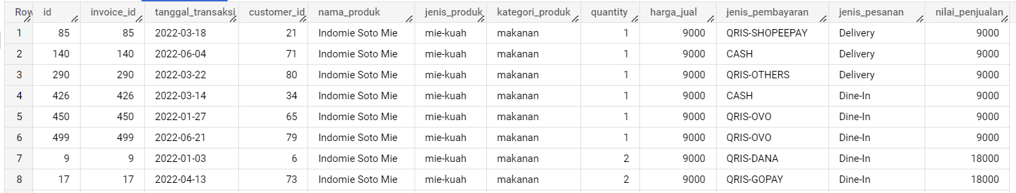
Overview - Dataset
Tanggal_transaksi : Tanggal terjadinya transaksi jual beli
Nama_produk : Nama produk mie yang dibeli
Jenis_produk : Jenis yg di beli mie-kuah atau mie-goreng
Quantity : Jumlah produk yang dibeli
Harga_jual : Harga penjualan perproduk
Jenis_pembayaran : Jenis pembayaran produk yang dibeli
Jenis_pesanan : Delivery or Dine-in
Nilai_penjualan : total pembayaran

Slide 4
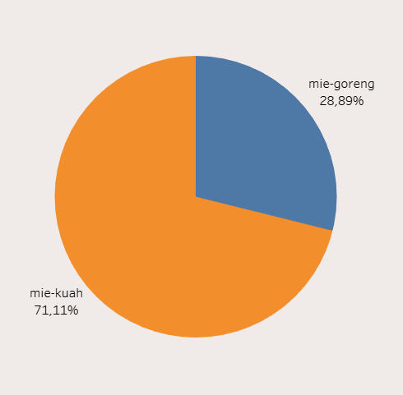
Case-1
Jenis produk manakah yang sering dibeli oleh konsumen pada periode January – Maret (Quartal 1) ?
Berdasarkan informasi disamping dapat disimpulkan :
Mie Kuah memiliki presentase penjualan sebanyak 71,11 %
Mie Goreng memiliki presentase penjualan sebanyak 28,89 %
Mie Kuah memiliki Presentase lebih tinggi dari pada Mie Goreng pada Quartal 1

Slide 5
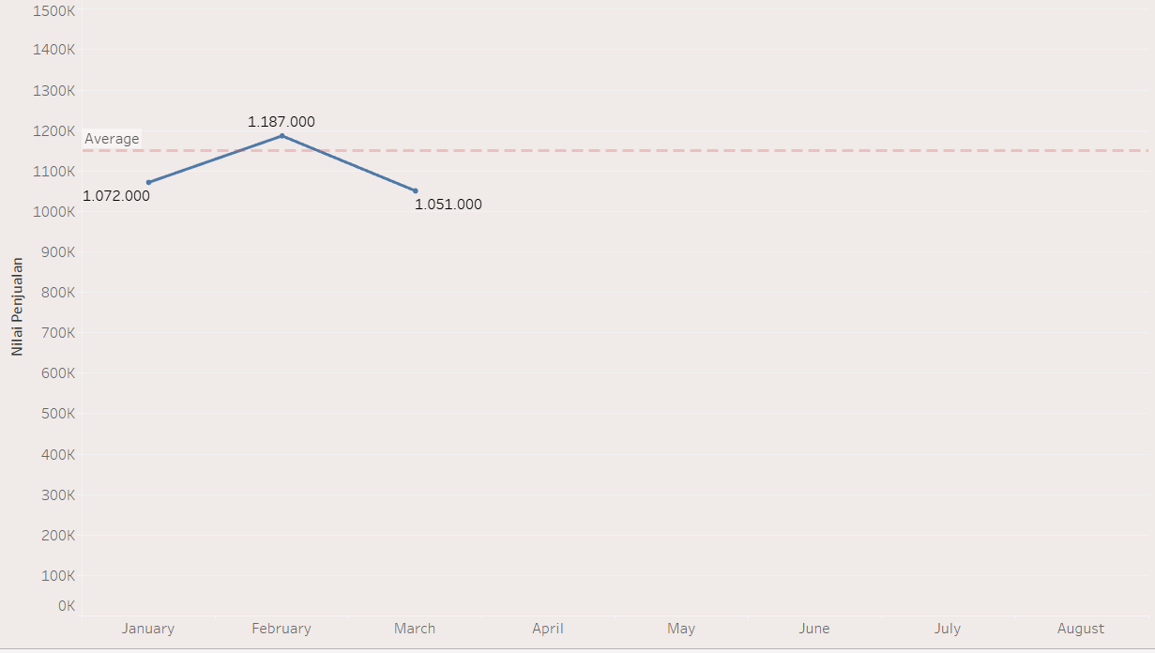
Case-2
Hitung pendapatan Quartal 1 di masing masing bulan, Bulan apa saja yang memiliki jumlah pendapatan perbulan dibawah rata-rata ?
Berdasarkan informasi disamping dapat disimpulkan :
Bulan January,Februari dan Maret mendapatkan jumlah pendapatan masing-masing yaitu Rp1.072.000, Rp1.187.000 dan Rp1.051.000
Bulan Januari dan Maret memilki jumlah pendapatan dibawah rata-rata
Bulan Februari memiliki jumlah pendapatan diatas rata-rata

Slide 6
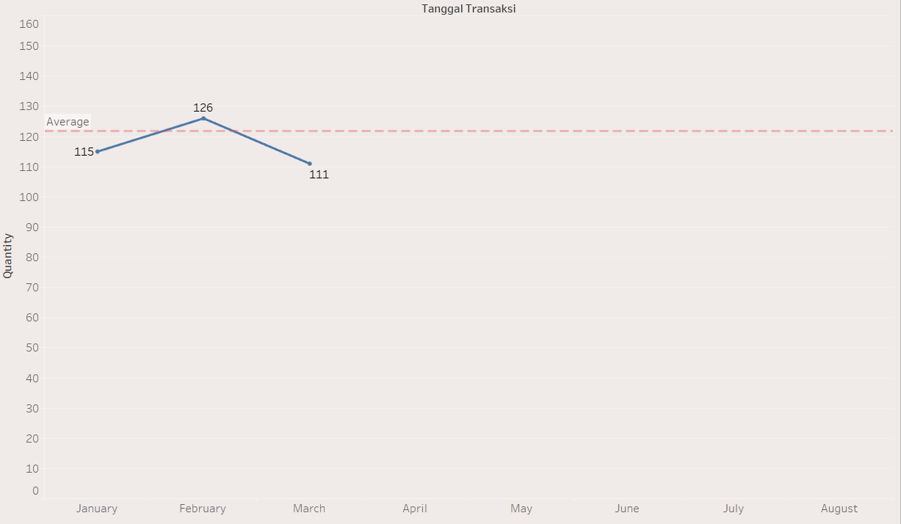
Case-3
Hitung total pesanan yang terjadi pada Quartal 1 di masing masing bulan, Bulan apa saja yang memiliki total pesanan perbulan dibawah rata-rata ?
Berdasarkan informasi disamping dapat disimpulkan :
Bulan January,Februari dan Maret mendapatkan total order masing-masing yaitu 115, 126 dan 111
Bulan Januari dan Maret memilki total order dibawah rata-rata
Bulan Februari memiki total order diatas rata-rata

Slide 7
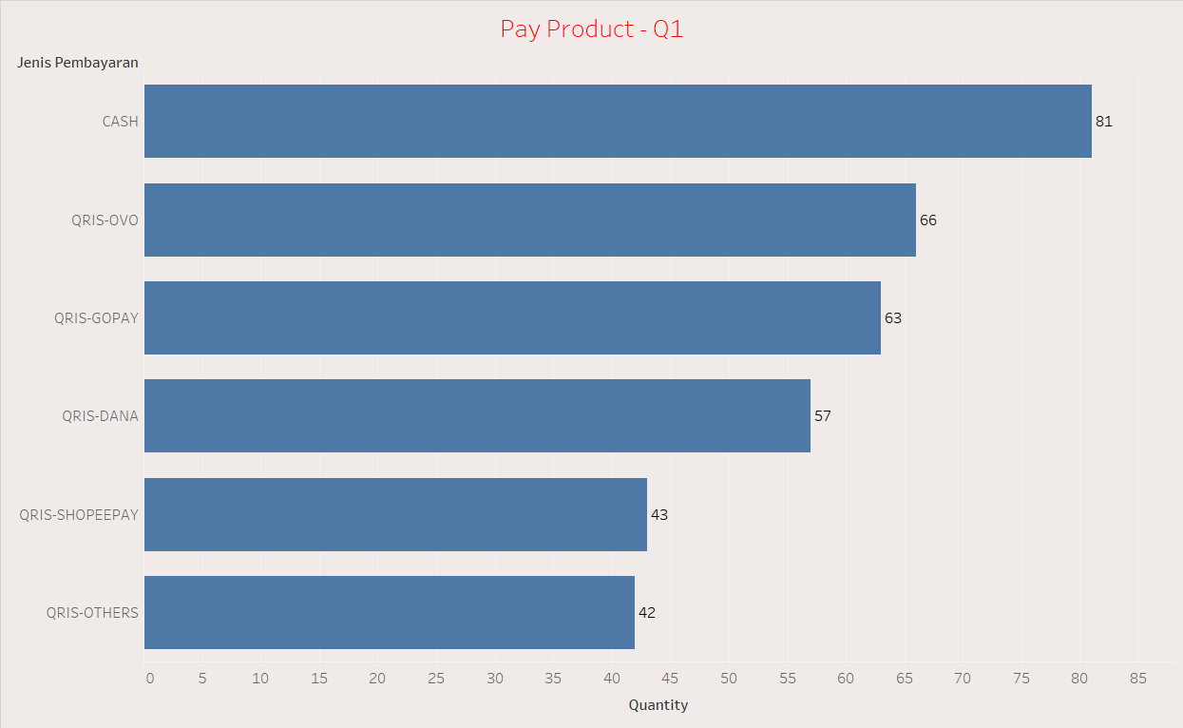
Case-4
Metode pembayaran apakah yang sering dipakai oleh para pembeli pada quartal pertama ?
Berdasarkan informasi disamping dapat disimpulkan :
Metode pembayaran yang sering dipakai oleh para pembeli pada quartal pertama ialah Cash dengan 81 Transaksi, Ovo dengan 66 Transaksi, Gopay dengan 63 Transaksi

Slide 8
KESIMPULAN
Indomie varian kuah memiliki peminat lebih tinggi dibandingkan indomie varian goreng untuk itu sediakan stok indomie kuah diatas rata-rata
Adakan promo untuk Indomie Varian Goreng agar peminat indomie goreng bertambah disetiap bulannya

